Slide 1
招聘流程和技巧

Slide 2
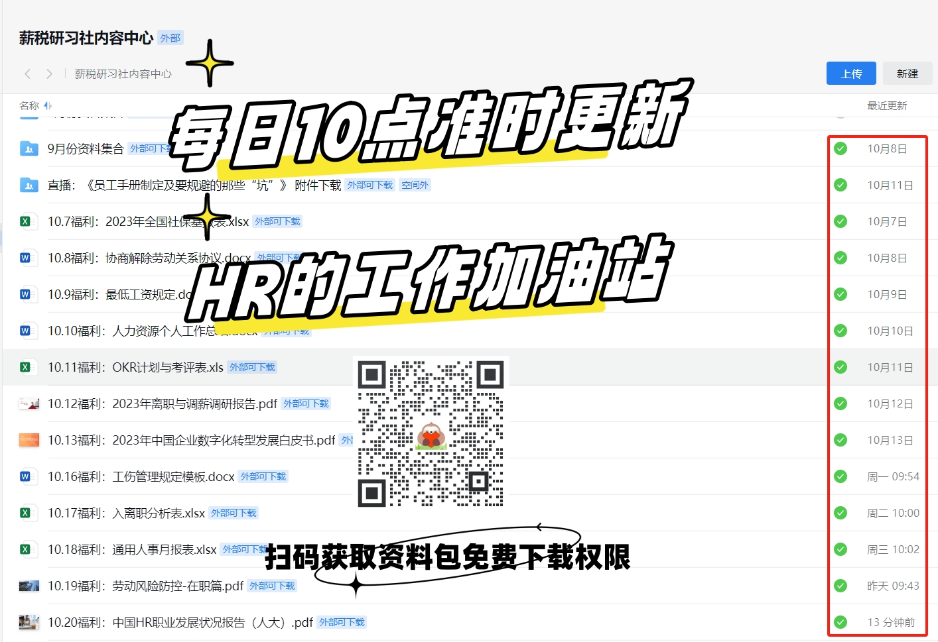

Slide 3
目 录
、公司人才招聘及流程讲解
、简历筛选的技巧
、面试前的准备
、面试过程中的技巧
、面试中存在的误区
、典型案例讨论

Slide 4
一、公司人才招聘及流程讲解
公司人事招聘工作内容
基于当前岗位空缺
按照招聘目的分类
基于公司发展战略
生产工人招聘
按照招聘层次分类
主管及以下职能管理、技术人员招聘
后备专业人才等成熟性人才招聘

Slide 5
一、公司招聘流程
准确明晰，及时更新
职位信息发布
简历筛选
电话沟通，预约面试
务必告知
人事部初试及告知面试流程
相关部门（运营、财务等）负责人面试
总经理或副总面试（特殊岗位）
简历与面试评价表齐全，及时沟通
人事经理面谈

Slide 6
人力资源部
二、简历筛选的技巧
硬性条件（学历、专业、年龄、经验）是否符合要求？
工作空档？
跳槽是否过于频繁？
离职原因：工资待遇、工作地点？
职位名称是否夸大其辞？或与当前应聘职位差异很大？
曾就职单位规模？

Slide 7
三、面试前的准备
自信
专业
阅读简历标记疑点
熟悉职位要求及面试问题
准备面试笔记
选择轻松舒适的面试环境
  舒适的座位
  适宜的光线和温度
  安静,无噪声
  不被意外工作打断

Slide 8
四、面试过程中的技巧
面试过程中的技巧（一）
----面试问题的种类
有一家民营企业要招聘一位销售部经理，老板问了这样三个问题：
①我们公司的这个职位需要带领十几个人的队伍，你认为你带人带得怎么样？
②你团队工作怎么样？因为这个职位需要到处交流、沟通，你觉得团队精神好不好？
③我们公司是刚刚设立这个职位，压力特别大，需要经常出差，你能不能适应这种高压力的工作状况？

Slide 9
四、面试过程中的技巧
面试过程中的技巧（一）
问题的种类
分析：
这三个问题就是想了解候选人的领导力、团队精神和是否可以承受巨大作压力的能力。但是这种提问方式明显带有引导性，谁都可以做出以下答案：
①我管理人非常好
②我团队精神非常好。
③我非常喜欢出差

Slide 10
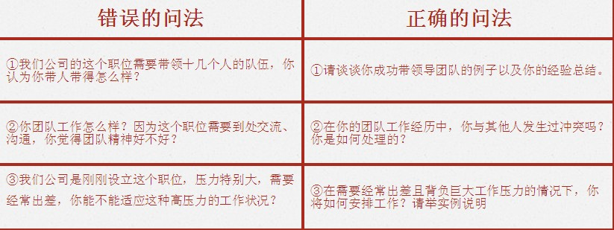

Slide 11
四、面试过程中的技巧
面试中的提问种类
行为性问题
希望了解应聘者以往曾发生过的真实行为事例以及工作经验。
理论性问题
希望了解应聘者对管理经营、技术等专业基础理论的认识以及应聘者在一般情况下将会采取的行为。
引导性问题
提问的结果将引导应聘者只能跟随提问人的思路，应尽量避免。
假设性问题
考察应聘者在某种设定的情况下处理问题的思路及展现出来的能力。
开放性问题
鼓励面试人自由发挥。
连串性提问
主要考察面试人在压力情景下的反映能力。
自我评价性问题
考察应聘者自我认知情况。

Slide 12
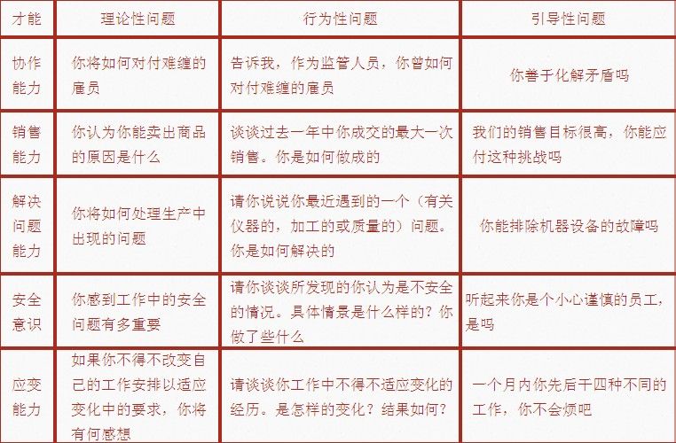
四、面试过程中的技巧
理论性问题、引导型问题和行为性问题举例

Slide 13
四、面试过程中的技巧
面试过程中的技巧（二）
----面试问题的考查对象
语言表达和仪表
应聘动机与期望
工作经验
事业心、进取心、自信心
工作态度、组织纪律性、诚实可靠性
分析判断能力
应变能力
自知力、自控力
组织协调能力、人际关系与适应能力
精力、活力与兴趣、爱好
专业知识水平及特长
1、请您先作个自我介绍吧？
2、谈谈你的一次成功/失败的经历？
3、以往的工作经历中，你最深刻的体会是什么？

Slide 14
四、面试过程中的技巧
面试过程中的技巧（二）
----面试问题的考查对象
语言表达能力、仪表
工作经验
应聘动机与期望
事业心、进取心、自信心
工作态度、组织纪律性、诚实可靠性
分析判断能力
应变能力
自知力、自控力
组织协调能力、人际关系与适应能力
精力、活力与兴趣、爱好
专业知识水平及特长
1、在你的上一份工作中，你的职务是什么？担负哪些职责？
2、你向谁汇报？多少人向你汇报？
3、你认为该工作的难点或挑战性在什么地方？
4、在您主管的部门遇到过什么困难？您是如何处理的？

Slide 15
四、面试过程中的技巧
面试过程中的技巧（二）
----面试问题的考查对象
1、你为什么决定调换工作？你认为原单位有什么不足？你认为什么样的工作比较适合你？
2、你为什么选择来我公司工作？你对我公司了解些什么？你为什么应聘这个职位？
3、你来面试前都做了哪些准备？
语言表达、仪表
工作经验
应聘动机与期望
业心、进取心、自信心
工作态度、组织纪律性、诚实可靠性
分析判断能力
应变能力
自知力、自控力
组织协调能力、人际关系与适应能力
精力、活力与兴趣、爱好
专业知识水平及特长

Slide 16
四、面试过程中的技巧
面试过程中的技巧（二）
----面试问题的考查对象
语言表达、仪表
工作经验
应聘动机与期望
事业心、进取心、自信心
工作态度、组织纪律性、诚实可靠性
分析判断能力
应变能力
自知力、自控力
组织协调能力、人际关系与适应能力
精力、活力与兴趣、爱好
专业知识水平及特长
1、你认为现在的工作有什么需要改进的地方？
2、你经常向领导提合理化建议吗？举些例子？
3、你怎样看待你部门中应付工作、混日子的现象？
4、领导交给你一个很重要又很艰难的工作，你怎么处理？

Slide 17
四、面试过程中的技巧
面试过程中的技巧（二）
----面试问题的考查对象
语言表达、仪表
工作经验
应聘动机与期望
业心、进取心、自信心
工作态度、组织纪律性、诚实可靠性
分析判断能力
应变能力
自知力、自控力
组织协调能力、人际关系与适应能力
精力、活力与兴趣、爱好
专业知识水平及特长
1、在工作中看见别人违反规定和制度，你怎么办？
2、你如何看待超时和周末、休息日加班？
3、你怎样看待你部门中应付工作、混日子的现象？

Slide 18
四、面试过程中的技巧
面试过程中的技巧（二）
----面试问题的考查对象
语言表达、仪表
工作经验
应聘动机与期望
业心、进取心、自信心
工作态度、组织纪律性、诚实可靠性
分析判断能力
应变能力
自知力、自控力
组织协调能力、人际关系与适应能力
精力、活力与兴趣、爱好
专业知识水平及特长
1、你如何看待食品行业的前景？
2、吸烟有害健康，但烟草业对国家的税收有很大的贡献，你如何看待政府采取的禁烟措施？
3、你认为自己适合什么样的工作？为什么？
4、“失去监督的权力必然产生腐败”，对于这句话你怎么理解？

Slide 19
四、面试过程中的技巧
面试过程中的技巧（二）
----面试问题的考查对象
语言表达、仪表
工作经验
应聘动机与期望
事业心、进取心、自信心
工作态度、组织纪律性、诚实可靠性
分析判断能力
应变能力
自知力、自控力
组织协调能力、人际关系与适应能力
精力、活力与兴趣、爱好
专业知识水平及特长
1、在实际生活中，你做了一件好事，不但没人理解，反而遭到周围人的讽刺和挖苦，这时你会如何处理？
2、在一次重要的会议上，领导做报告时将一个重要的数字念错了，如不纠正会影响工作。这时你会怎么办？

Slide 20
四、面试过程中的技巧
面试过程中的技巧（二）
----面试问题的考查对象
语言表达、仪表
工作经验
应聘动机与期望
事业心、进取心、自信心
工作态度、组织纪律性、诚实可靠性
分析判断能力
应变能力
自知力、自控力
组织协调能力、人际关系与适应能力
精力、活力与兴趣、爱好
专业知识水平及特长
1、你认为自己的长处和短处是什么？怎样才能做到扬长避短？
2、你认为在自己选择的工作领域里，要想取得事业的成功，自己的哪些个性和素质是必需的？
3、假如这次考试你未被录取，你今后会做哪些努力？

Slide 21
四、面试过程中的技巧
面试过程中的技巧（二）
----面试问题的考查对象
语言表达、仪表
工作经验
应聘动机与期望
事业心、进取心、自信心
工作态度、组织纪律性、诚实可靠性
分析判断能力
应变能力
自知力、自控力
组织协调能力、人际关系与适应能力
精力、活力与兴趣、爱好
专业知识水平及特长
1、你喜欢什么运动？ 为什么？
2、你业余时间怎么度过？你喜欢什么电视节目？喜欢读哪些书籍？
3、你每月抽烟、喝酒、打麻将的消费是多少？（陷阱题）

Slide 22
四、面试过程中的技巧
什么是胜任素质模型
◆胜任素质（Competency method）又称能力素质,是从组织战略发展的需要出发，以强化竞争力，提高实际业绩为目标的一种独特的人力资源管理的思维方式，工作方法，操作流程。著名的心表面上很优秀的人才，在实际工作中的表现却令人非常失望。在这种情况下，麦克里兰 (McClelland) 博士应邀帮助美国国务院设计一种能够有效地预测实际工作业绩的人员选拔方法。在项目过程中，麦克里兰博士应用了奠定胜任素质方法基础的一些关键性的理论和技术。理学家，哈佛大学教授麦克里兰 (McClelland) 博士是国际上公认的胜任素质方法的创始人。胜任素质的应用起源于21世纪50年代初。当时，美国国务院感到以智力因素为基础选拔外交官的效果不理想。许多例如：抛弃对人才条件的预设前提，从第一手材料出发，通过对工作表现优秀与一般的外交官的具体行为特征的比较分析，识别能够真正区分工作业绩的个人条件。
◆胜任素质模型是指能将某一工作中表现优秀者与表现普通者区分开来的个体潜在的深层次特征。其主要包括技能、能力、知识、特质动机、社会角色和自我认识等方面。

Slide 23
四、面试过程中的技巧
胜任素质(能力)模型(Competency Model) 又叫素质模型
COMPETENCY 即“素质、资质、才干”等，是指驱动员工产生优秀工作绩效的各种个性特征的集合，它反映的是可以通过不同方式表现出员工的知识、技能、个性与内驱力等，能力是判断一个人能否胜任某项工作的优点，是决定并区别绩效差异的个人特征。
企业在选人、用人时应重在发现其优势，而不是去克服劣势。优势的核心是个性与天赋，一个人的能力内容正如一座冰山，我们看到和测量的是冰山以上的一小部，即一个人的表象行为、知识、技能或者是说应知、应会的内容，而冰山以下绝大部份潜在的不易察觉的，但却是决定我们业绩结果的深层次因素。

Slide 24
四、面试过程中的技巧
解析行为面试法
行为面试法：一个人过去的行为可以预测这个人将来的行为。
目的：要对应聘者过去的行为进行全方位的了解，从而预测应聘者能否适合新的岗位。
统计表明，行为面试法比传统的面试方法，如结构化面试法（Structural Interview）在衡量应聘者的经验和能力方面更准确。基于行为面试法作出的招人决定准确率高达80%，远远高出传统的面试方法。这也就是为什么现在大多数公司在招聘时或多或少地采取行为面试法。

Slide 25
四、面试过程中的技巧
STAR面试法则
对Behavioural-based Interview questions的回答，要极力做到“STAR”。S（Situation that existed)，T（Task or problem to be undertaken），A（Action taken by yourself）和R（Result what happened）；也就是对每一个问题，要讲一个小故事，当然是自己经历的真实的故事，包括：（1）发生的时间、地点、项目和涉及到的人员；（2）要完成的任务或遇到的问题；（3）自己采取了哪些步骤或行动；（4）得出了什么样的结果，取得了什么成就。所有这四大方面内容缺一不可，必须完整。

Slide 26
四、面试过程中的技巧
面试追问的STAR法则
Situation
情况
Task
任务
Action
行动
Result
结果

Slide 27
例如：企业需要招聘一个业务代表，而应聘者的资料上写着自己在某一年做过销售冠军，某一年销售业绩过百万等。
我们是不是就简单地凭借这些资料认为该应聘者就是一名优秀的业务人员，就一定能适合自己企业的情况？当然不是。
我们首先要了解该应聘者取得上述业绩是在一个什么样的背景（SITUATION）之下，包括他所销售的产品的行业特点，市场需求情况，销售渠道，利润率等问题，通过不断地发问，可以全面了解该应聘者取得优秀业绩的前提，从而获知所取得的业绩有多少是与应聘者个人有关，多少是和市场的状况、行业的特点有关。
进而，我们要了解该应聘者为了完成业务工作，都有哪些工作任务（TASK），每项任务的具体内容是什么样的。通过这些可以了解他的工作经历和工作经验，以确定他所从事的工作与获得的经验是否适合现在所空缺的职位，更好使工作与人配合起来。
了解工作任务之后，继续了解该应聘者为了完成这些任务所采取的行动（ACTION），即了解他是如何完成工作的，都采取了哪些行动，所采取的行动是如何帮助他完成工作的。通过这些，我们可以进一步了解他的工作方式、思维方式和行为方式，这是我们非常希望获得的信息。
最后，我们才来关注结果（RESULT），每项任务在采取了行动之后的结果是什么，是好还是不好，好是因为什么，不好又是因为什么。
这样，通过STAR式发问的四个步骤，一步步将应聘者的陈述引向深入，一步步挖掘出应聘者潜在的信息，为企业更好的决策提供正确和全面的参考，既是对企业负责（招聘到合适的人才），也是对应聘者负责（帮助他尽可能地展现自我，推销自我），获得一个双赢的局面。

Slide 28
面试中注意事件
注意倾听，8020原则；
详细询问简历中的疑点；
追问离职原因，判断公司能否满足其要求；
观察应聘者无意识行为；
维护应聘者的自尊；
允许对方有时间提问；
就相关疑点准备背景调查

Slide 29
五、面试中存在的误区
晕轮效应
首因效应
刻板印象
非结构性面谈
反映性方法

Slide 30
六、典型案例讨论
一个风雪交加的晚上，一家特快专递公司要送一个非常重要的包裹给客户，送包裹的员工快到客户家时才发现，这位客户住在山顶上大雪已经封死了上山的必经之路，而约定包裹送达的最后期限马上就要到了！于是这位员工当机立断，在没有请示公司的情况下自己作主雇了一架直升飞机，并且自己用信用卡支付了所有费用，把包裹送了上去。客户感动万分，马上向当地媒体通报了这件事，于是这家公司声名大振。
问题：
1、评价这位员工的行为。
2、分析这个案例中折射出的该公司管理文化与制度。
3、如果你是经理，如何处理此事？

Slide 31
六、典型案例讨论
1、这位员工的行为
过：没有经过请示就擅自决定， 应小惩
功：最终保持了公司一贯的良好信誉，应大奖
功 > 过
2、折射出该公司一贯的信誉，将信誉视为公司的生命，并且成功将此观念灌输给每一位员工，企业文化、理念深深印入员工心里，这与公司HR以及领导、企业氛围等等离不开关系。
3、我是经理，小惩大奖，最后实质上是奖励，但不能不小惩，必须告诉员工在这样的情况下最好是先请示，再执行。

